Slide 1
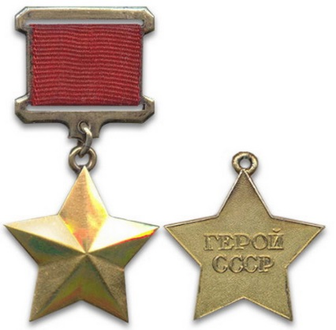
Города - герои
Выполнила: воспитатель Жукова А.Н.
МДОУ «Эммаусский детский сад
общеразвивающего вида»

Slide 2
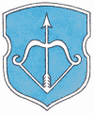
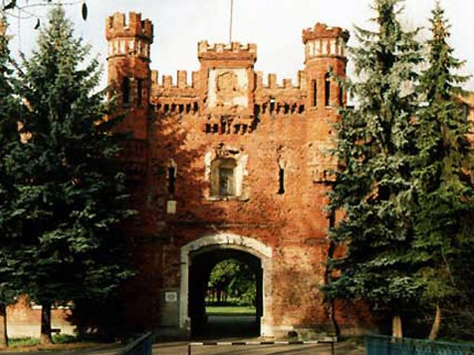
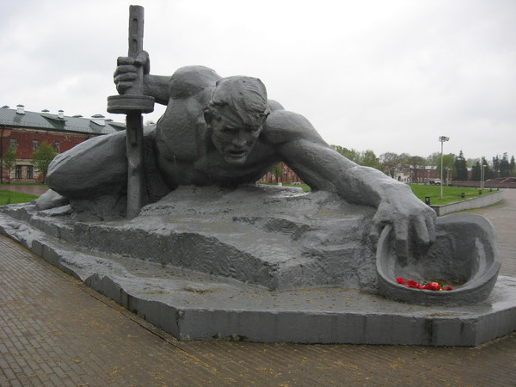
Брестская крепость (Крепость герой) – 1965год
28 июля 1944 г. войска 1-го Белорусского фронта освободили Брест от немецко-фашистских захватчиков.

Slide 3
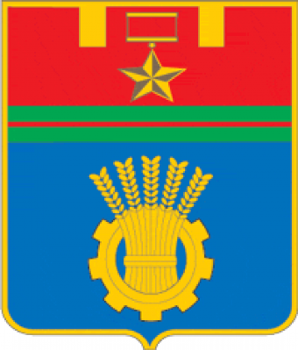
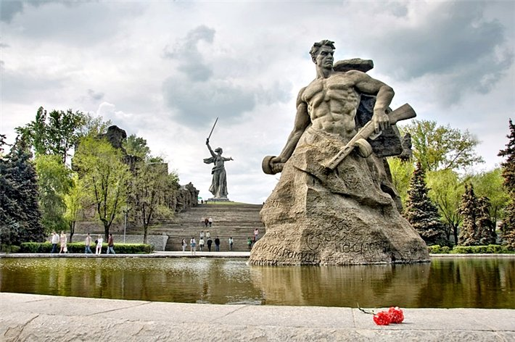
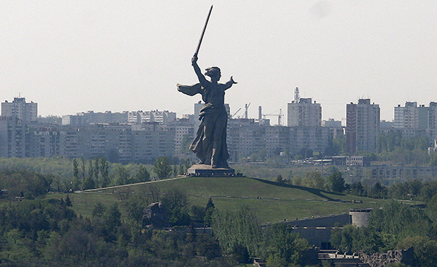
Сталинград (Волгоград) – 1945 год
2 февраля 1943 г. Сталинградская битва закончилась полным триумфом советского военного искусства.

Slide 4
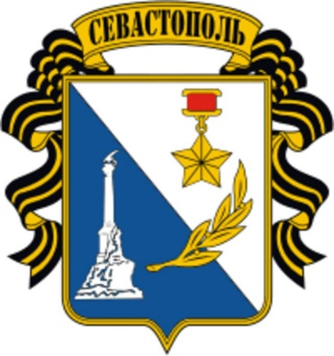
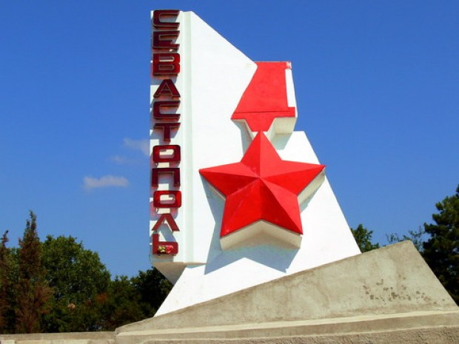
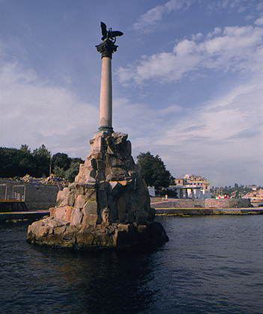
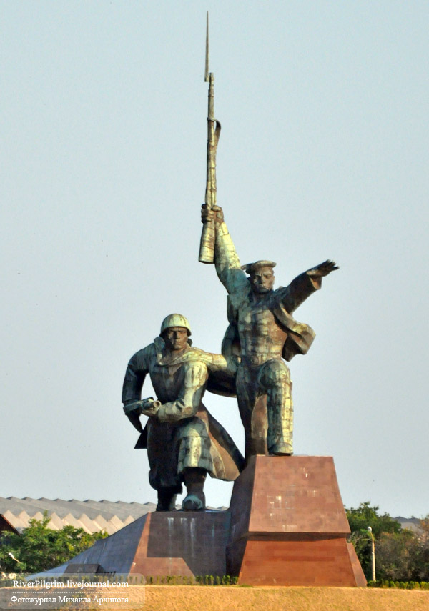
Севастополь – 1945 год
9 мая 1944 г. войска 4-го Украинского фронта при поддержке моряков Черноморского флота освободили Севастополь от фашистской оккупации.

Slide 5
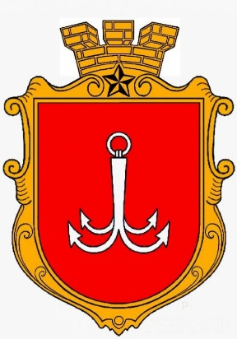
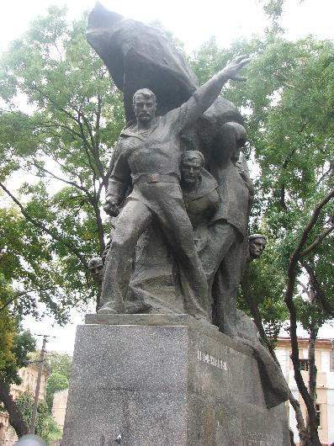
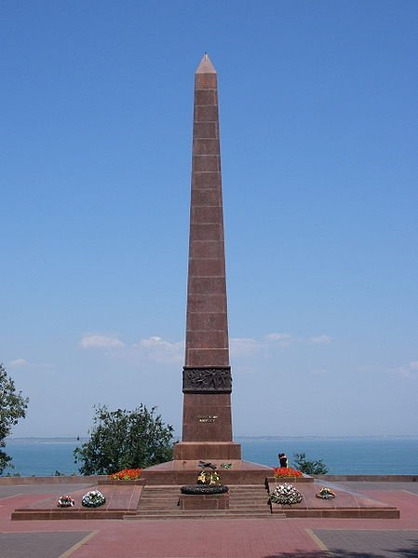
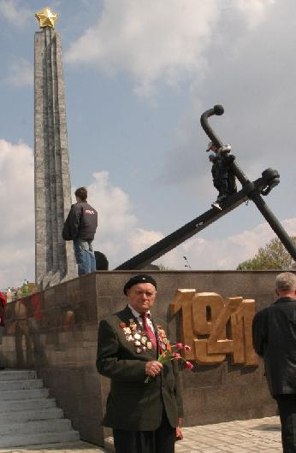
Одесса 1945 год
В августе 1941 года Одесса была полностью окружена фашистами. ЕЕ оборона длилась 73 дня. Освобождена Одесса была 10 апреля 1944 года, а 1 мая 1945 года была названа городом-героем

Slide 6
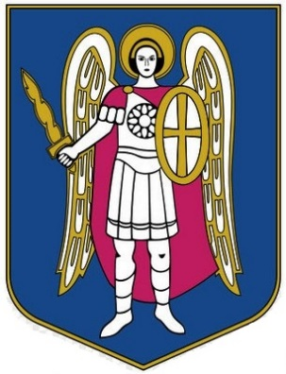
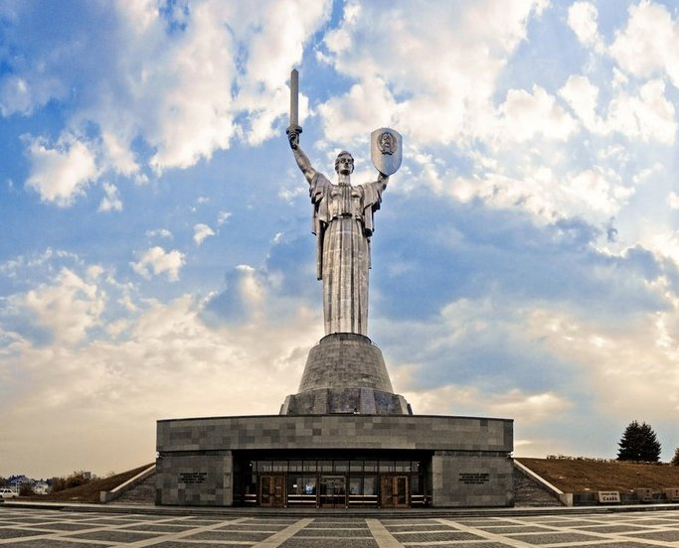
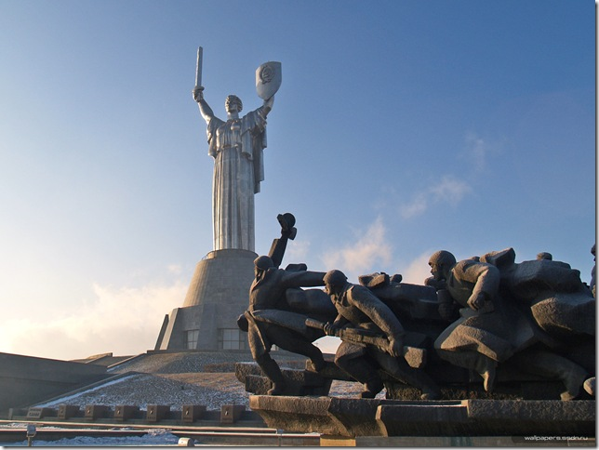
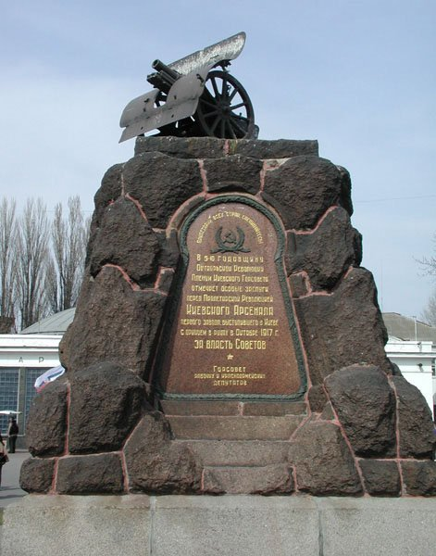
Киев 1965 год
22 июня 1941 года был нанесен внезапный удар по Киеву. С этого дня началась героическая борьбы за город, которая длилась 72 дня. Освобожден Киев был 6 ноября 1943 г. Звание города-героя Киеву было присвоено в 1965 году.

Slide 7
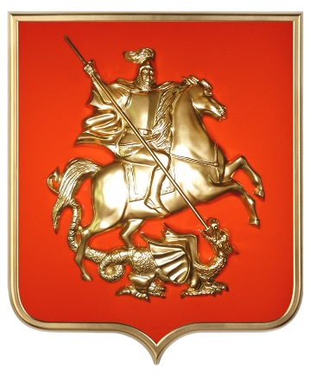
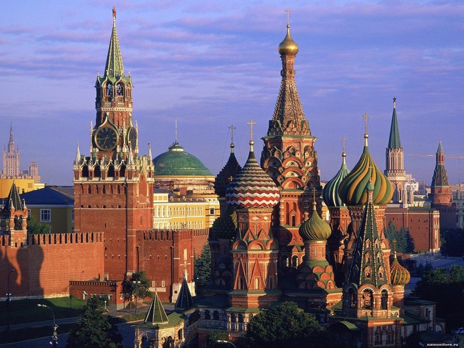
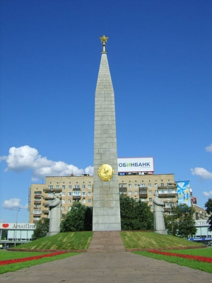
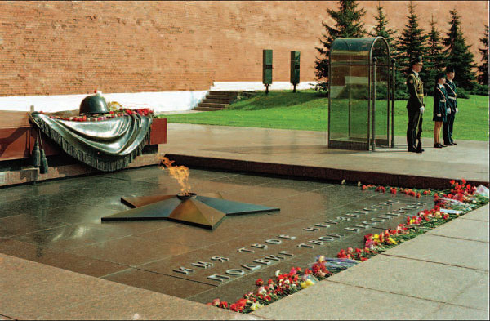
Москва
В октябре и ноябре 1941 года были предприняты два крупных наступления на столицу нашей Родины. Силы были неравными. В результате завязавшейся ожесточенной битвы, которая продолжалась более 200 дней, враг был отброшен к западу от Москвы на 80-250 км. Звание Город-герой было присвоено 8 мая 1965 году

Slide 8
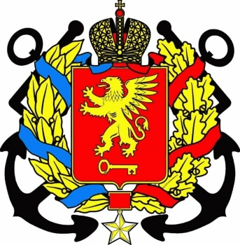
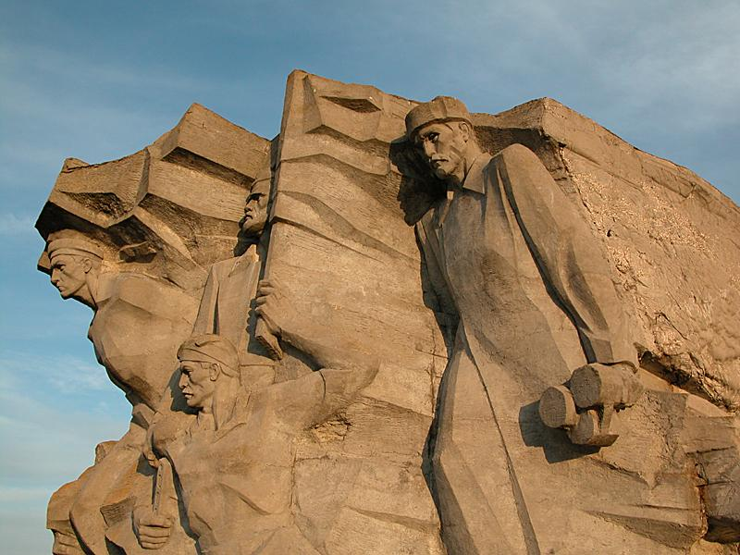
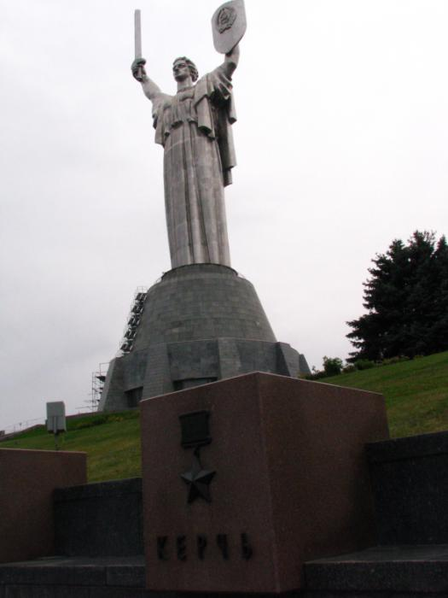
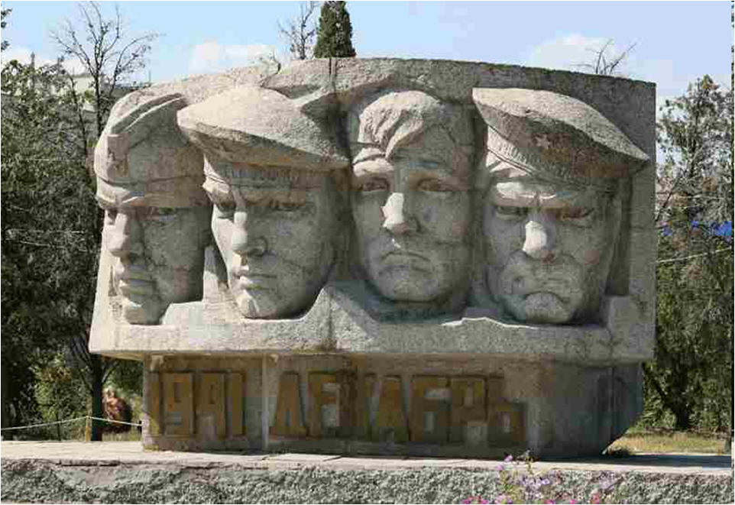
Керчь
Керчь была одним из первых городов, попавших под удар немецко-фашистских войск в начале войны. За 320 дней, пока город был в руках врага, оккупанты разрушили все фабрики, сожгли все мосты и суда, вырубили и сожгли парки и сады, уничтожили электростанцию и телеграф, взорвали железнодорожные линии на полуострове. Керчь была почти полностью стерта с лица земли. Звание Города-героя было присвоено 14 сентября 1973 г.

Slide 9
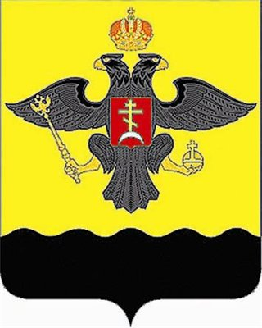
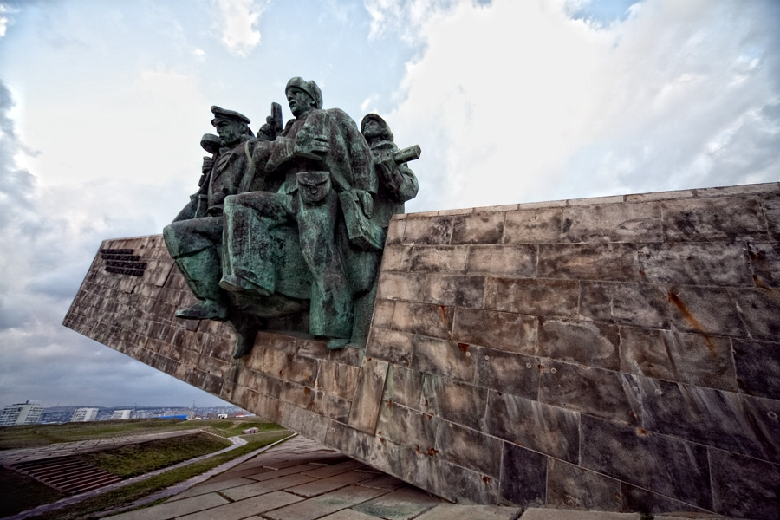
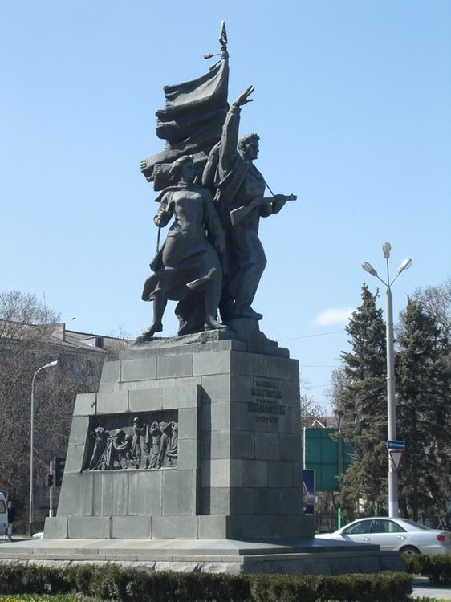
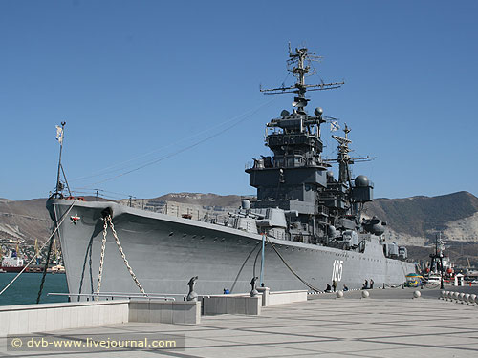
Новороссийск
Сражение за Новороссийск длилось 225 дней и закончилась полным освобождением города-героя 16 сентября 1943 г. Звание Город-герой было присвоено 14 сентября 1973 г.

Slide 10
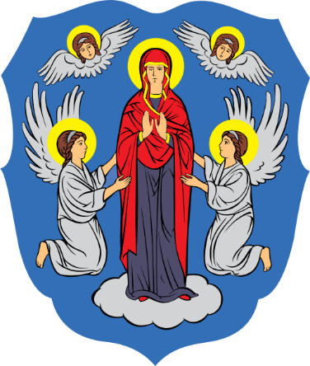
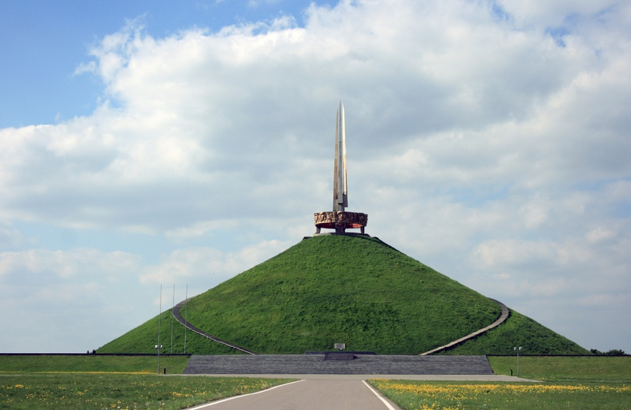
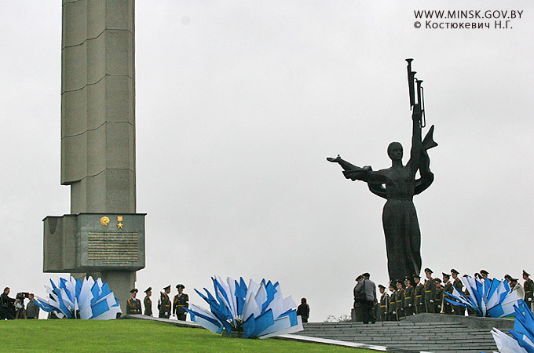
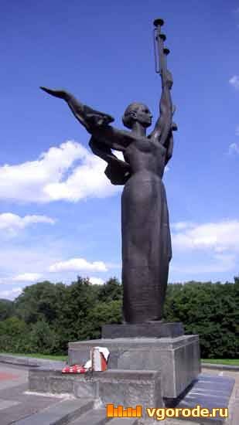
Курган Славы
Минск
Минск с первых дней Великой Отечественной войны оказался в самом центре сражений, так как находился на направлении главного удара гитлеровцев, на Москву. Передовые части войск врага подошли к городу 26 июня 1941 г. За проявленное мужество и героизм 600 участников минского подполья были награждены орденами и медалями, 8 человек получили звание Героя Советского Союза. Двадцать шестого июня 1974 г. Минску было присвоено звание Города-героя.

Slide 11
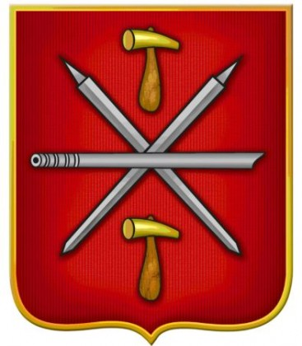
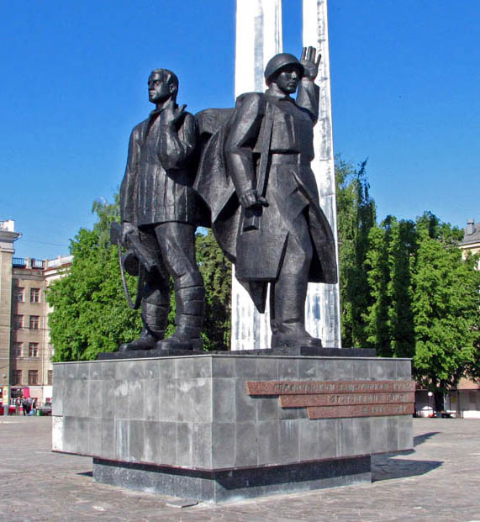
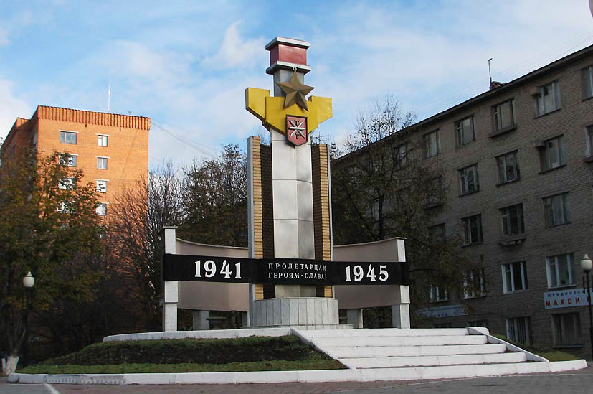
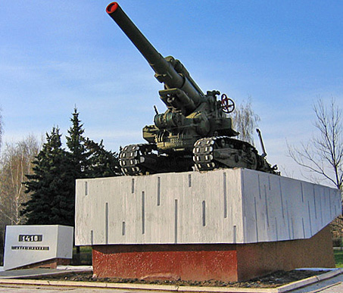
Тула

